Slide 1
Проект бюджета Управления по делам семьи администрации города Ульяновска на 2022 год и плановый период 2023 и 2024 годов

Slide 2
В целях реализации принципа прозрачности (открытости) бюджетной системы Российской Федерации и обеспечения полного и доступного информирования граждан о бюджете муниципального образования «город Ульяновск», в соответствии с Бюджетным кодексом Российской Федерации и Уставом муниципального образования «город Ульяновск», составлен «Бюджет для граждан» на 2022 год и плановый период 2023 и 2024 годов.

Slide 3
«Бюджет для граждан» - информационный ресурс, содержащий основные положения проекта бюджета (решения) о бюджете муниципального образования «город Ульяновск» в доступной для широкого круга заинтересованных пользователей форме. Его цель - познакомить граждан с основными целями, задачами и приоритетными направлениями бюджетной политики, обоснованиями бюджетных расходов, планируемыми и достигнутыми результатами использования бюджетных ассигнований.

Slide 4
В соответствии с Бюджетным кодексом Российской Федерации бюджетом является форма образования и расходования денежных средств, предназначенных для финансового обеспечения задач и функций государства и местного самоуправления.
Под доходами бюджета понимаются денежные средства, поступающие в бюджет в безвозмездном и безвозвратном порядке в соответствии с законодательством Российской Федерации.
Расходы бюджета - это выплачиваемые из бюджета денежные средства, которые направляются на финансовое обеспечение задач и функций государственной власти и местного самоуправления.
Составление проекта бюджета основывается на муниципальной программе"Социальная поддержка"город Ульяновск" «Забота».

Slide 5
Проектом бюджета на 2022 год и плановый период 2023 и 2024 годов Управлению по делам семьи предусмотрено:
- на 2022 год – 346 406,6 тыс. рублей;
- на 2023 год – 325 302,7 тыс. рублей;
- на 2024 год – 326 565,9 тыс. рублей.

Slide 6
Управление осуществляет свою деятельность в рамках муниципальной программы "Социальная поддержка населения муниципального образования "город Ульяновск" "Забота". В 2021 году на её реализацию запланировано 346 406,6 тыс. рублей, из них средств бюджета города – 137 170,5 тыс. рублей (первоначальный бюджет 2021 г. – 125 742,4 тыс. рублей).

Slide 7
Раздел 1 «Семья и дети»: в 2022-2024 г.г. планируются ассигнования в сумме 5 931,4 тыс. рублей, 4 590,6 тыс. рублей и 4 613,5 тыс.рублей соответственно. По данному разделу предусмотрены мероприятия в рамках акций «Помоги собраться в школу», «Роди патриота в День России», «День матери»,, конкурсы «Семья года», «Папа года» новогодние мероприятия и много других.

Slide 8
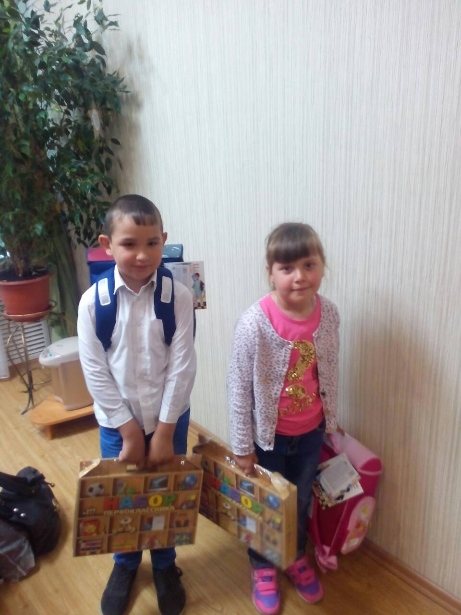
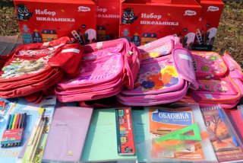

Slide 9
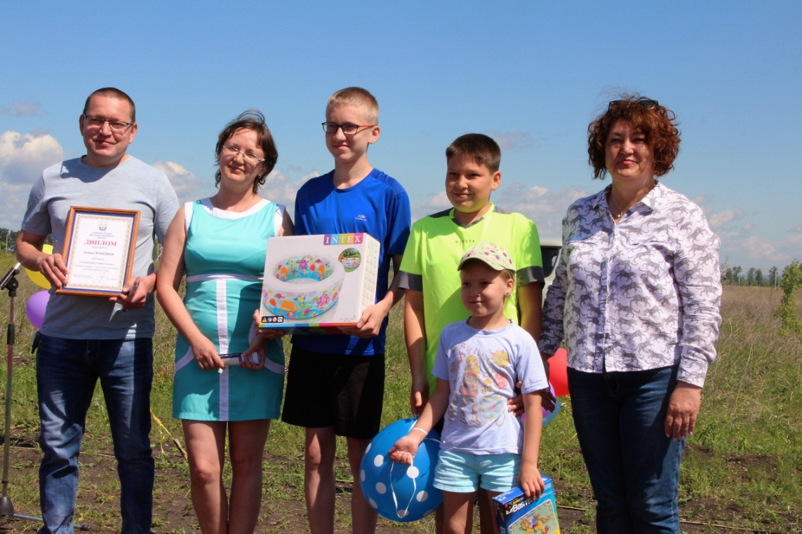
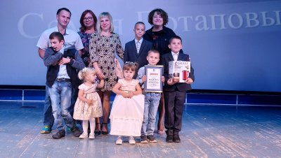

Slide 11
Раздел 2 «Повышение качества жизни ветеранов, инвалидов и граждан пожилого возраста»: в 2022-2024 г.г. планируются ассигнования в сумме 2 693,3 тыс. рублей, 2 581 тыс.рублей и 2409,8 тыс.рублей соответственно.
По данному разделу предусмотрены бюджетные ассигнования на проведение следующих мероприятий: День Победы с вручением памятных подарков, поздравление ветеранов ВОВ, тружеников тыла, вдов, узников, «День пожилого человека», «День инвалида», социальный туризм и другие мероприятия.

Slide 12
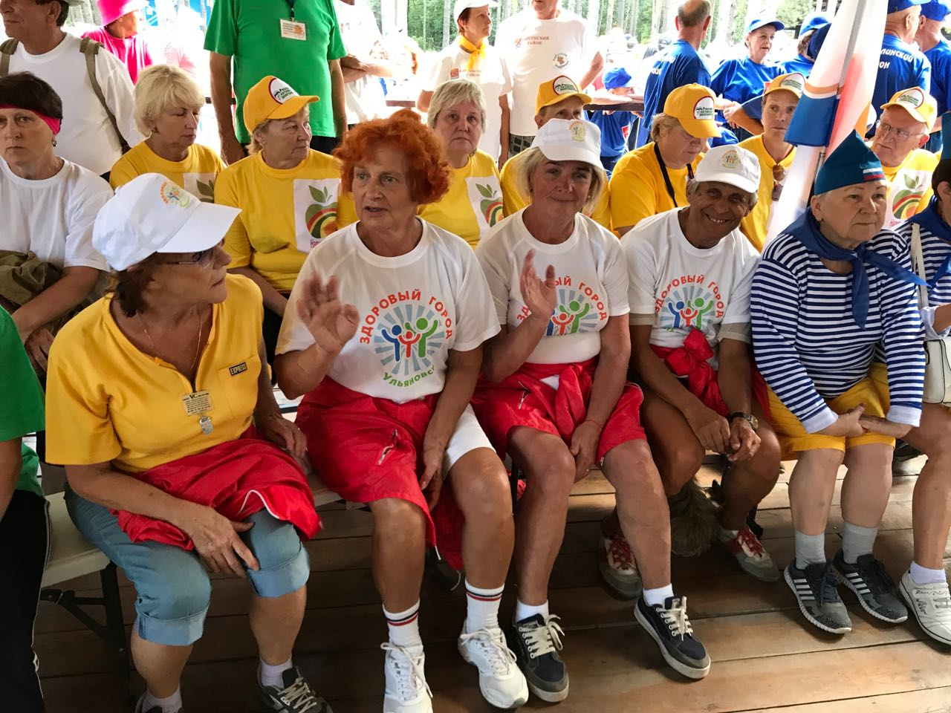

Slide 13
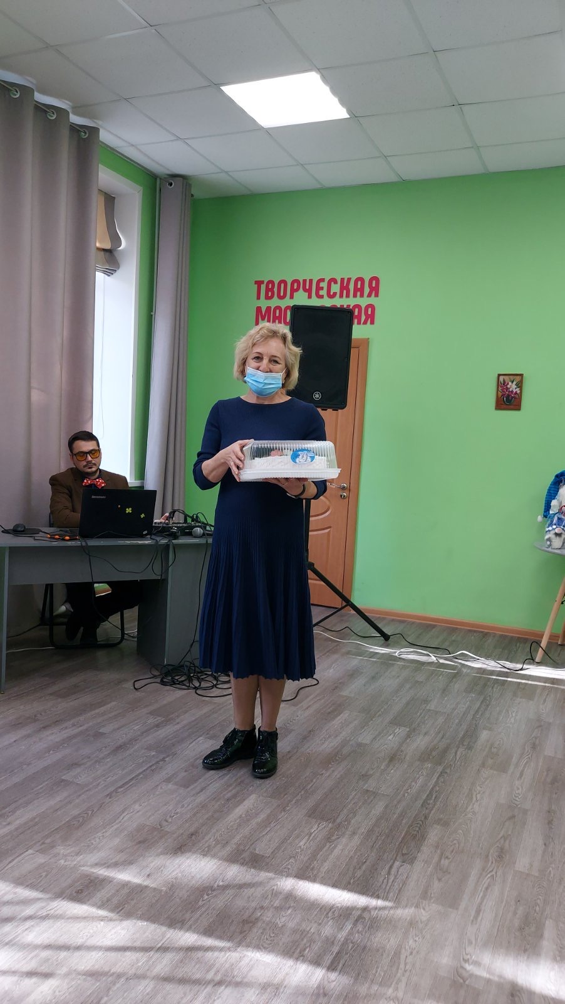

Slide 14
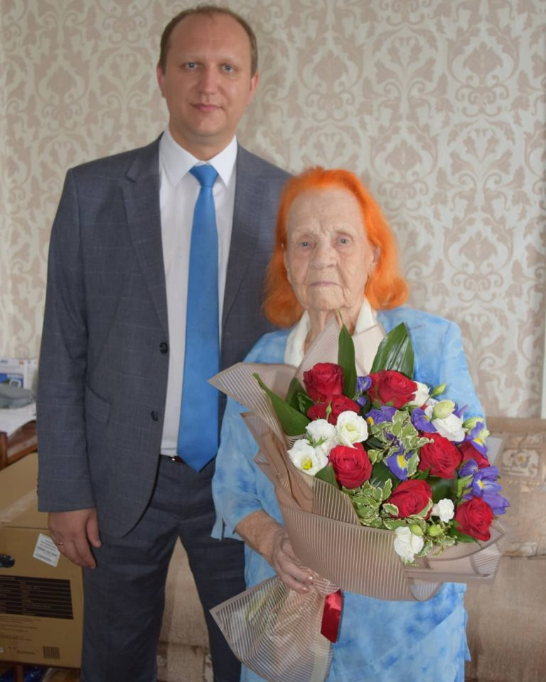

Slide 16
Раздел 4 «Реализация мер социальной поддержки граждан в соответствии с Решением Ульяновской Городской Думы от 21.12.2012 № 223 «Об утверждении Программы дополнительных мер социальной поддержки отдельных категорий граждан в муниципальном образовании «город Ульяновск» «Забота» в 2022-2024 г.г. планируются ассигнования:
- на 11 мер социальной поддержки, являющиеся публично-нормативными обязательствами, в сумме 41 763,4 тыс. рублей из средств бюджета города Ульяновска ( 2021 г. - 41 778,2 тыс. рублей) ;
- в сумме 203 881, 2 тыс. рублей из областного бюджета на ежемесячные денежные выплаты на обеспечение проезда детей-сирот и детей, оставшихся без попечения родителей, и на содержание ребёнка в семье опекуна (попечителя) и приёмной семье.

Slide 17
- на единовременную денежную выплату на реабилитацию ребенка-инвалида посредством иппотерапии одному из родителей или иному законному представителю, который совместно проживает с ребенком-инвалидом планируются ассигнования в 2022-2024 г.г. –по 138,0 тыс. рублей на каждый год соответственно;
на единовременную денежную выплату на каждого ребенка, обучающегося в выпускном классе муниципальной общеобразовательной организации муниципального образования "город Ульяновск", завершающего освоение образовательной программы среднего общего образования планируются ассигнования в 2022-2024 г.г. - по 450 тыс. рублей на каждый год соответственно;
- на единовременную денежную выплату на каждого ребенка, обучающегося в муниципальной общеобразовательной организации муниципального образования "город Ульяновск" на подготовку к учебному году, кроме многодетных семей планируются ассигнования в 2022-2024 г.г. - по 6 500,0 тыс. рублей на каждый год соответственно;

Slide 18
на единовременную денежную выплату одному из родителей или законному представителю, совместно проживающему с ребенком-инвалидом с нарушениями опорно-двигательного аппарата на проезд к месту лечения, реабилитации и абилитации в специализированные учреждения, в том числе учреждения здравоохранения планируются ассигнования в 2022-2024 г.г. – по 99,0 тыс. рублей на каждый год соответственно;
- на единовременную денежную выплату беременным женщинам, признанным малоимущими в порядке, установленном Правительством Ульяновской области планируются ассигнования в 2022-2024 г.г. - 1 680,0 тыс. рублей на каждый год соответственно;
- на единовременную денежную выплату гражданам, оказавшимся в трудной жизненной ситуации планируются ассигнования в 2022 -2024 г.г. – 22 725,0 тыс. рублей, 22 500 тыс.рублей и 22 500,0 тыс.рублей на каждый год соответственно;

Slide 19
на единовременную денежную выплату работникам муниципальных учреждений муниципального образования «город Ульяновск» на приобретение жилья, с привлечением средств ипотечных кредитов (займов) планируются ассигнования в 2022-2024 г.г. – 5 325,0 тыс. рублей, (а также на условиях софинансирования из областного бюджета 5 325,0 тыс. рублей), 5 550,0 тыс.рублей и 5 550,0 тыс.рублей на каждый год соответственно;
- на единовременную денежную выплату муниципальным служащим муниципального образования «город Ульяновск» на приобретение жилья, с привлечением средств ипотечных кредитов (займов) планируются ассигнования в 2022-2024 г.г. - 2 400,0 тыс. рублей на каждый год соответственно;
- на меру социальной поддержки семьям, имеющим детей, где оба родителя или одинокая мать (одинокий отец) являются студентами, аспирантами, ординаторами, обучающимися по очной форме обучения в образовательных организациях среднего профессионального или высшего образования, имеющих государственную аккредитацию и лицензию на осуществление образовательной деятельности, расположенных на территории муниципального образования "город Ульяновск" планируются ассигнования в 2022-2024 г.г .- 960,0 тыс. рублей на каждый год соответственно;

Slide 20
на ежемесячную денежную выплату студентам очной формы обучения, обучающимся по дополнительной профессиональной программе «Сестра милосердия» в имеющих государственную аккредитацию и лицензию на осуществление образовательной деятельности профессиональных образовательных организациях, расположенных на территории муниципального образования «город Ульяновск» планируются ассигнования в 2022-2024 г.г - 1 224,0 тыс. рублей на каждый год соответственно;
- на ежемесячную денежную выплату на обеспечение проезда детей-сирот и детей, оставшихся без попечения родителей, а также лиц из числа детей-сирот и детей, оставшихся без попечения родителей, обучающихся в муниципальных образовательных организациях, на городском, пригородном, в сельской местности на внутрирайонном транспорте (кроме такси), а также проезда один раз в год к месту жительства и обратно к месту обучения – 5 098,3 тыс. рублей;
- на ежемесячной выплаты на содержание ребёнка в семье опекуна (попечителя) и приёмной семье, а также по осуществлению выплаты вознаграждения, причитающегося приёмному родителю – 198 782, 8 тыс. рублей.

Slide 21
Муниципальная программа «Развитие муниципальной службы в администрации города Ульяновска»: на организацию дополнительного профессионального образования муниципальных служащих в 2022-2024 г.г. планируются ассигнования в сумме 14,3 тыс. рублей на каждый год соответственно.
Муниципальная программа «Обеспечение правопорядка и безопасности на территории муниципального образования «город Ульяновск»: на изготовление буклетов в 2022-2024 г.г. планируются ассигнования в сумме – 30,0 тыс. рублей на каждый год соответственно.

